Slide 1
C#: Functions

Slide 2
Functions
Gebruiken om herhaling te voorkomen
Gebruiken om code die bij elkaar hoort te organiseren
Een stuk code:
wat IETS doet of PRODUCEERT
en meerdere malen gebruik kan worden
Notes:
Wat weten we nog van functions? Wat voor varianten hebben we vaak?

Slide 3
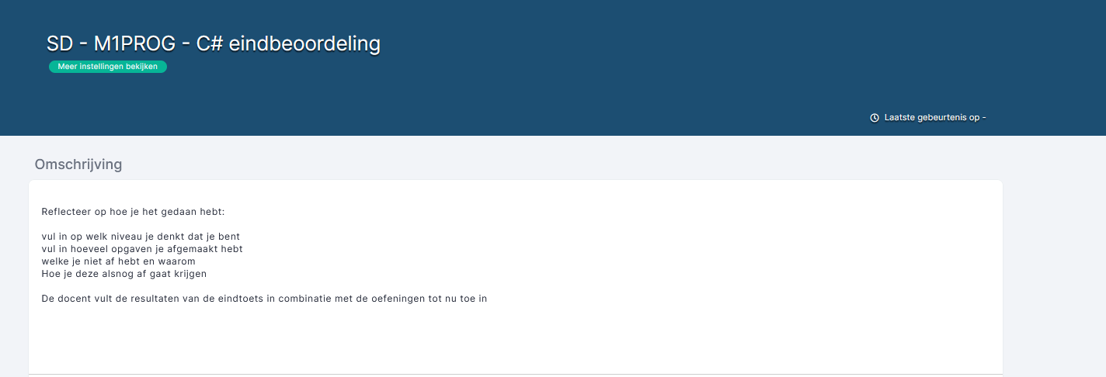
Vak halen
Volgende week:
Beoordeling
Ik ga kijken vanaf..
Notes:
Wat weten we nog van functions? Wat voor varianten hebben we vaak?

Slide 4
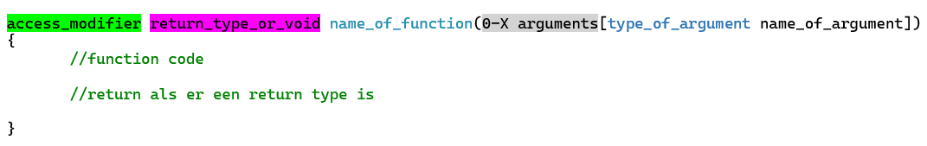
Structuur
Wie mag erbij
Wat komt eruit?
Hoe heet de function
Argumenten
(Wat heeft de function nodig)
(0 of meer)
Notes:
Wat was de access ook al weer?
Een argument is ook een … ? variable

Slide 5
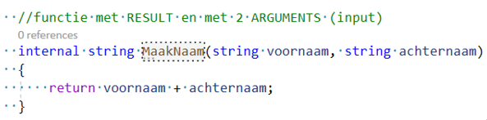
Structuur
Notes:
Wat was de access ook al weer?
Een argument is ook een … ? variable

Slide 6
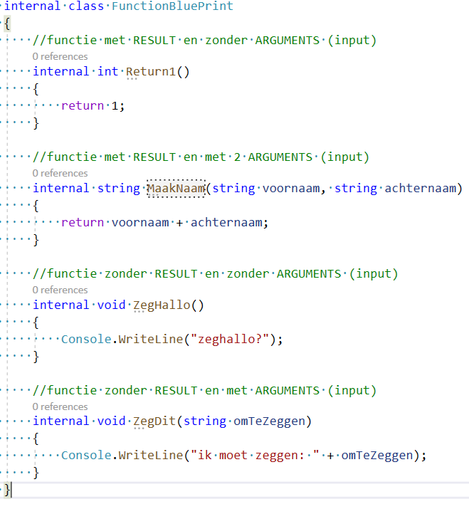
Blueprint

Slide 7
Returns
Kan van alles zijn
int, float, decimal, double
string
byte
boolean
Een class, interface of struct
void
Notes:
Welke returns zie je hier?

Slide 8
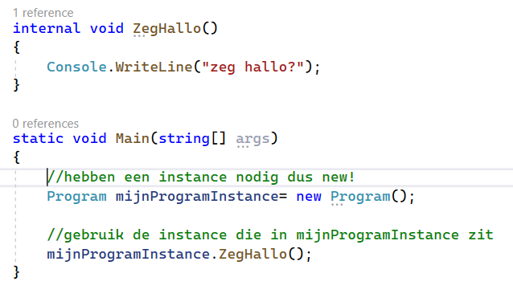
void
Returned niets
Doet wel wat
Gebruik de function
Notes:
Kan je een return in een void hebben?
Wanneer zouden we die gebruiken?

Slide 9
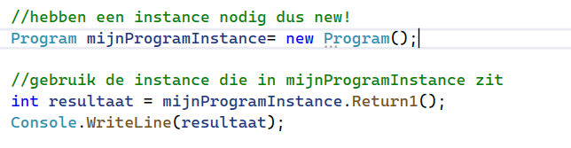
Standaard types
Levert een int op
Returned een bekend type
Wel het resultaat gebruiken of bewaren!
Bewaar het resultaat in een variable

Slide 10
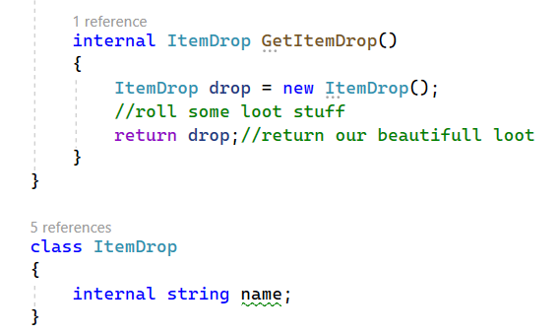
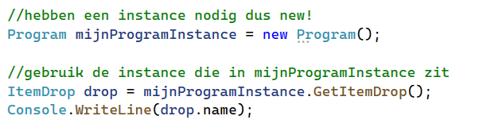
Classes etc
Levert een ItemDrop op
Returned een object.
Dit is ook een type, maar dan zelf gemaakt
Levert een ItemDrop op
Notes:
Wat was een lokale variable ook al weer?
Wat was het verschil tussen een instance en de definitie van een class ook al weer?

Slide 11
Argumenten
Geen argumenten nodig => lege haken
wat een function nodig heeft
Elk argument:
is een lokale variable
Heeft een type
Heeft een naam
Argumenten nodig:
Voornaam type=string
Achternaam type=string
Notes:
Geef eens een voorbeeld van een ander argument? Wat schrijf je eerst? Wat daarna?
Weet iemand nog wat we met de default value doen van een argument?

Slide 12
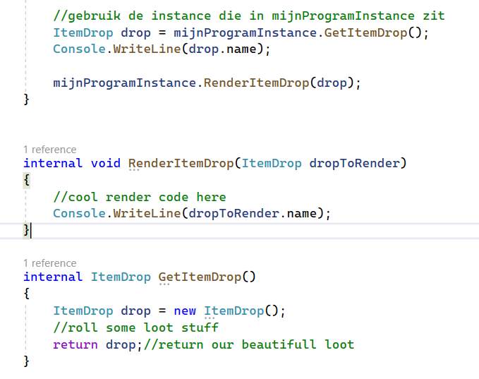
Argumenten classes
Doorgeven van de ItemDrop in drop
Class is een type dus mag ook als argument
ItemDrop als argument
Notes:
Wat was een lokale variable ook al weer?
Wanneer houdt die op met bestaan?
En als je een class/reference type meegeeft? Wat kan je dan wel wat je met een value type niet kan?

Slide 13
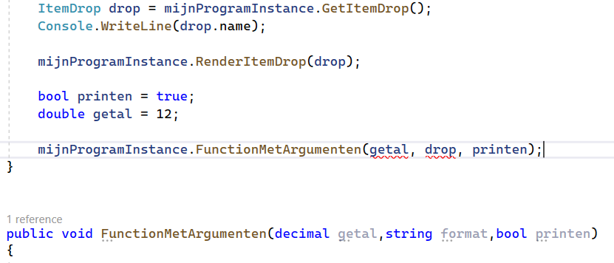
Wat is hier mis aan?
Notes:
Argumenten die je meegeeft moeten hetzelfde type hebben

Slide 14
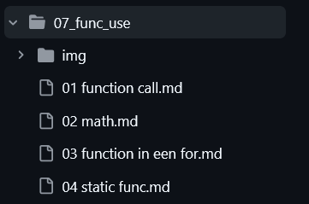
Dit blok
Simulize!
reflecteer
Function opdrachten
https://github.com/progsen/M1Prog_cs1/tree/main/07%20func%20use

